Slide 1
Topljivost tvari i vrste otopina

Slide 2
PRAVE OTOPINE – disperzni sustavi u kojima je veličina čestice disperzne faze manja od 1 nm.
OTOPINA
npr. morska voda
OTAPALO - disperzno sredstvo
voda
(u čemu?)
OTOPLJENA TVAR - disperzna faza
sol
(što?)

Slide 3
Topljivost tvari
masa otopljene tvari u 100 grama otapala pri određenoj temperaturi.
Na topljivost utječe vrsta otapala jer vrijedi pravilo: “Slično se otapa u sličnom”.
U polarnim otapalima bolje se otapaju tvari polarne građe od tvari nepolarne građe.
Ovisnost topljivosti soli o temperaturi prikazuje se krivuljom topljivosti.

Slide 4
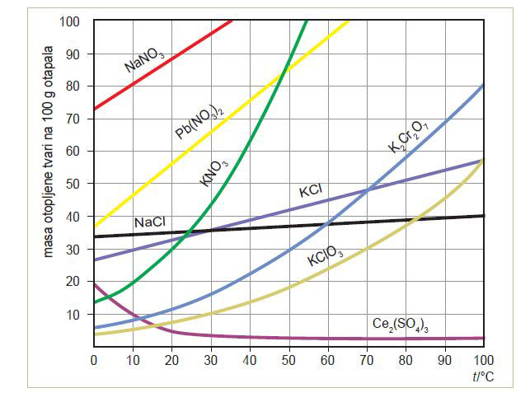
Krivulja topljivosti - topljivost različitih tvari u vodi u ovisnosti o temperaturi
Kod većine soli, npr, NaNO₃ i KClO₃ , topljivost znatno raste s porastom temperature, a za neke kao što je NaCl, utjecaj temperature na topljivost je vrlo malen. Kod manjeg broja soli, npr, Ce₂(SO₄)₂ , topljivost se smanjuje porastom temperature.

Slide 5
Promjena topljivosti s temperaturom
Otapanjem čvrstih tvari:
razara se kristalna struktura (rešetka) tvari
hidratacija (solvatacija) iona
Hidratacija – okruživanje iona molekulama vode
Solvatacija – okruživanje iona molekulama otapala.

Slide 6
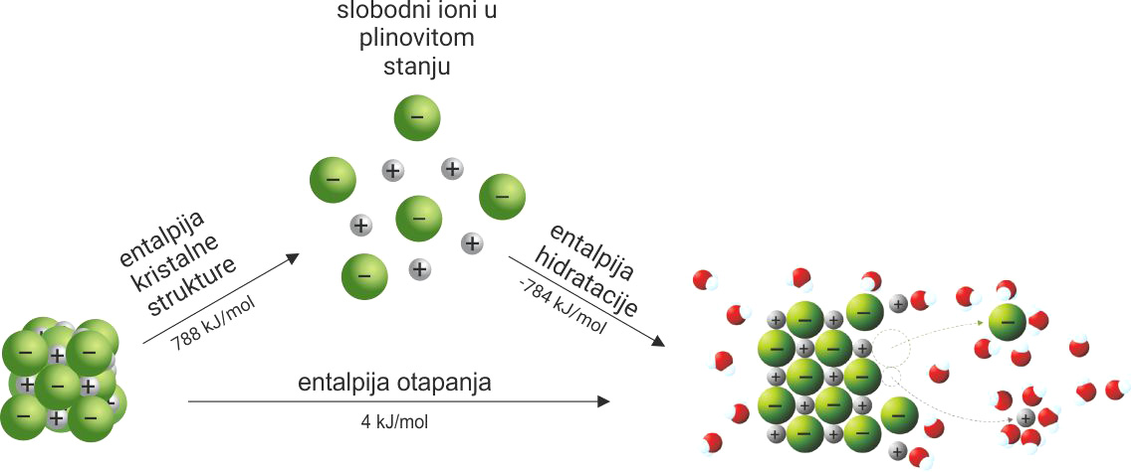
otapanje natrijeva klorida u vodi $→$ ${Na}^{+}{Cl}^{−}⇆{Na}^{+}(aq)+{Cl}^{−}$ $(aq)$

Slide 7
Vrste otopina
Zasićene otopine su otopine koje sadrže najveću moguću masu otopljene tvari pri određenoj temperaturi. U zasićenoj otopini uspostavlja se dinamička ravnoteža između otopine i neotopljene tvari.
Dinamička ravnoteža – brzine suprotnih procesa ( otapanja-taloženja) su jednake.
Nezasićene otopine su otopine u kojima se može otopiti još soli pri određenoj temperaturi.

Slide 8
ELEKTROLITI – tvari koje u vodenim otopinama ili talinama provode električnu struju. U otopinama u kojima imamo slobodne ione.
NEELEKTROLITI - tvari koje u vodenim otopinama ili talinama ne provode električnu struju.
Postoje: jaki, srednje jaki i slabi elektroliti.

